Slide 1
listening

Slide 2
Listening strategy:
Lees de vraag
Lees alle antwoorden
  Wat wordt gevraagd?
  Wat is het verschil tussen de antwoorden?
Luister naar het fragment & beantwoord de vraag

Slide 3
Move to a different group in GPS
Go to gps-taalenrekenen.nl
Log in
Klik op het hamburgermenu
Klik op je naam
Scroll naar onder en vul de code in: 11472NK
Klik op verhuizen
De juiste magazines staan nu klaar
Geen GPS? Ga naar oefenen.facet.onl – B1 2018-2019 – vanaf vraag 21 (schermresolutie 1360x768)

Slide 4
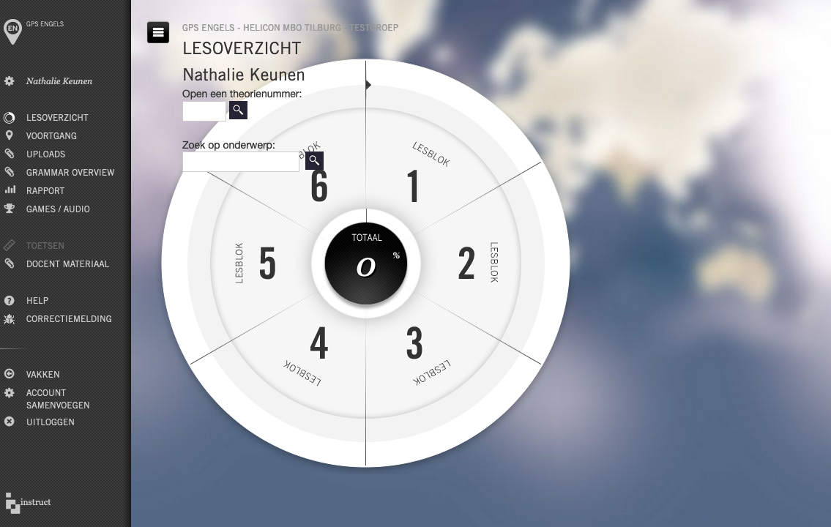
i
2
1

Slide 5
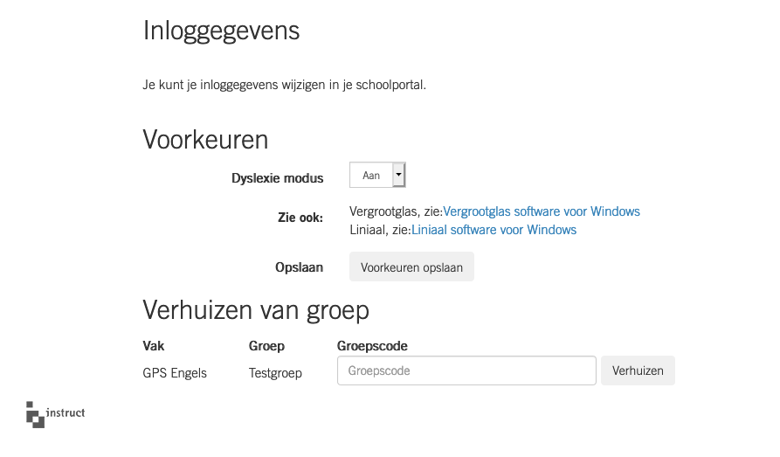
I – altijd met een hoofdletter
3
4

Slide 6
